Slide 1



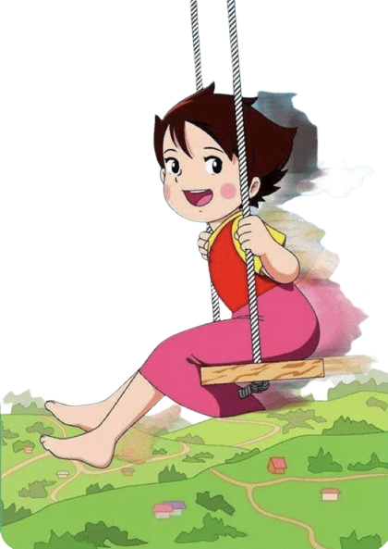

استكشاف
طرح الكسور المتشابهة
أ/ فاطمة جبران

Slide 2


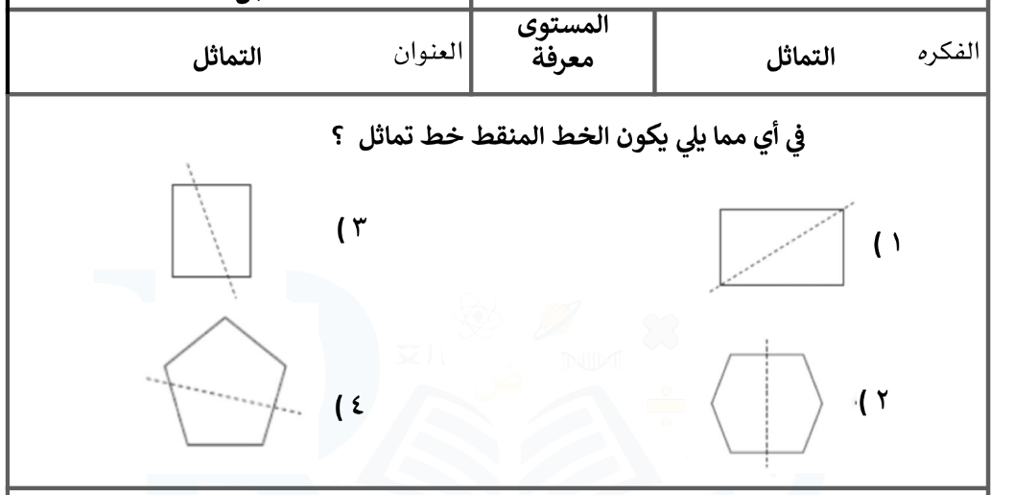
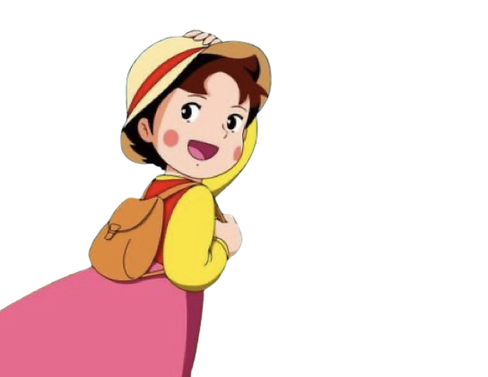
أ/ فاطمة جبران

Slide 3








أ/ فاطمة جبران

Slide 4



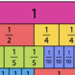
أ/ فاطمة جبران

Slide 5



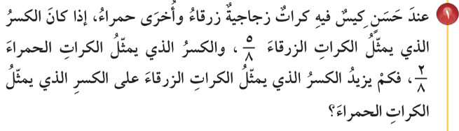
صفحة الكتاب ٧٩
أ/ فاطمة جبران

Slide 6
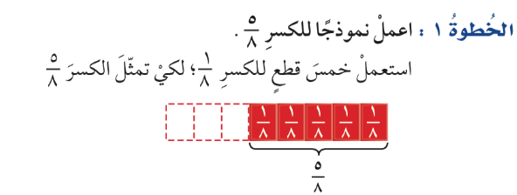
صفحة الكتاب ٧٩
أ/ فاطمة جبران

Slide 7
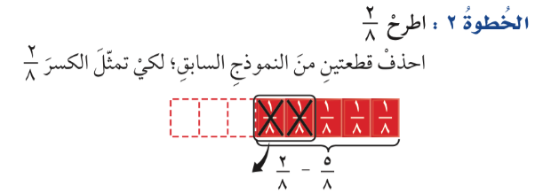
صفحة الكتاب ٧٩
أ/ فاطمة جبران

Slide 8
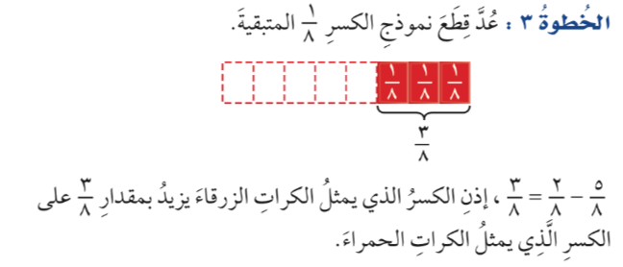
صفحة الكتاب ٧٩
أ/ فاطمة جبران

Slide 9
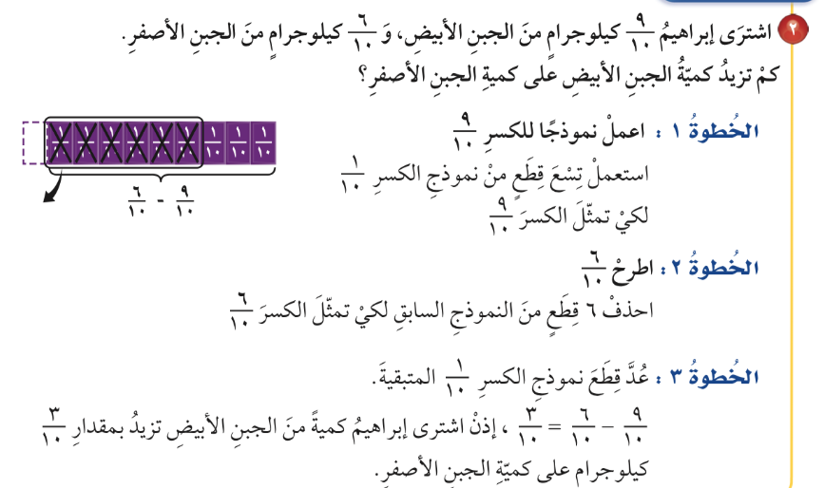
صفحة الكتاب ٨٠
أ/ فاطمة جبران

Slide 10

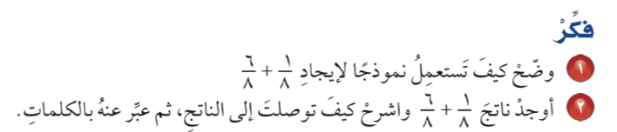
صفحة الكتاب ٨٠
أ/ فاطمة جبران

Slide 11

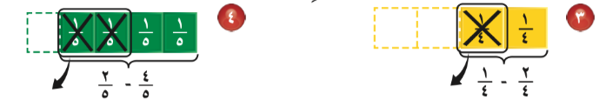

صفحة الكتاب ٨٠
🌟
🌟
🌟
أ/ فاطمة جبران

Slide 12
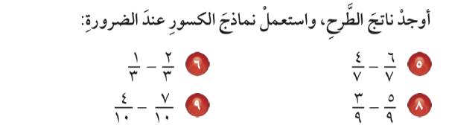
صفحة الكتاب ٨٠
🌟
🌟
🌟
أ/ فاطمة جبران

Slide 13

صفحة الكتاب ٨٠
🌟
🌟
🌟
أ/ فاطمة جبران

Slide 14


ماذاتعلمت ؟
أ/ فاطمة جبران

Slide 15






ممتع 🤩
قيم نفسك بالنسبة لفهمك للدرس
ممتع 🤩
سهل 😍
سهل 😍
أ/ فاطمة جبران

Slide 16

أ/ فاطمة جبران

Slide 17


الواجب المنزلي
أ/ فاطمة جبران

